Slide 1
Тема кваліфікаційної роботи:
Розробка інформаційної системи для збору, обробки та аналізу метеоданих
Виконав студент:
Носов Максим Борисович

Slide 2
Новітня метеорологія
Прогнозування погоди з великою точністю.
Дослідження та аналіз метеорологічного стану регіонів
Пошук та аналіз погодних аномалій

Slide 3
Проблеми новітньої метеорології
Новітні програмні комплекси
Новітні алгоритми пошуку аномалій та аналізу
Збір даних
Популярність

Slide 4
Розроблена інформаційна система збору, обробки та аналізу метеоданих
Тестування ефективності алгоритмів
Легкість використання
Зрозумілий інтерфейс

Slide 5
Мета розробки інформаційної системи
Надання можливості зручного тестування алгоритмів аналізу метеоданих і пошуку аномалій в них
Відображення результатів тестування алгоритмів
Розроблені для інформаційної системи діаграми
Варіантів використання
Класів

Slide 6
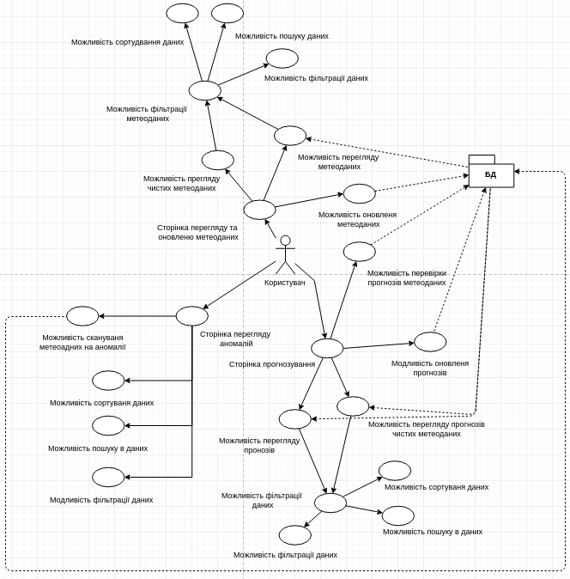
Діаграма варіантів використання

Slide 7
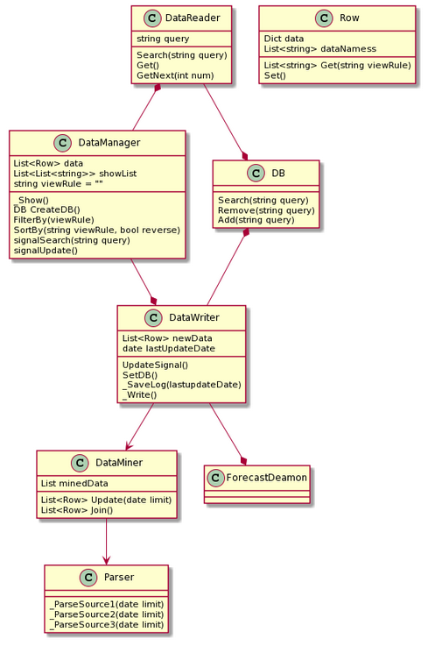
Діаграма класів

Slide 8
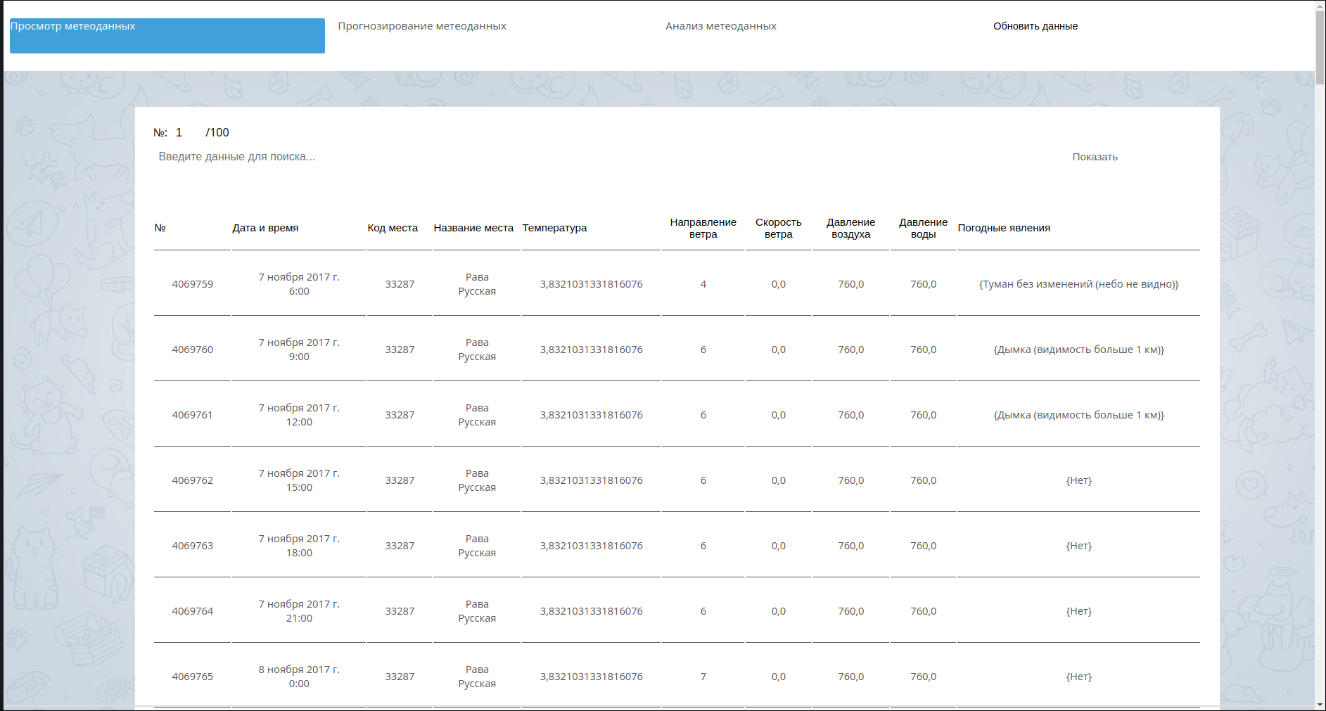
Приклад інтерфейсу розробленої інформаційної системи

Slide 9
Використані програмні засоби та бібліотеки:
Мова програмування Python3
Середовище для розробки Anaconda
Веб-фреймворк Django
СУБД PostgreSQL
Бібліотека Tensorflow2

Slide 10
Висновок
Були отримані знання з розробки інформаційних систем для метеорології
Розроблена інформаційна система дозволяє збирати, обробляти та аналізувати метеодані
Цей програмний засіб дозволяє легко тестувати нейромережі для аналізу метеоданих

Slide 11
Під час написання кваліфікаційної роботи, було виконано:
Аналіз літературних джерел
Аналіз предметної області
Аналіз впливу інформаційних технологій на робочі процеси метеорологів
Обґрунтовано впровадження інформаційних систем в сферу метеорології
Порівняльний аналіз схожих програмних систем
Визначені програмні засоби реалізації інформаційної системи
Проектування інформаційної системи
Розробка інформаційної системи для збору, обробки та аналізу метеоданих

